Slide 1
«Опыт работы с молодыми специалистами в МАУ ДО ЦЭВД «Отрада »
Антонова И.В., заместитель директора по УВР
Олейник Е.А., педагог - организатор
МАУ ДО ЦЭВД «Отрада»

Slide 2
Цель работы с молодыми специалистами:
обеспечение быстрого и эффективного включения молодого специалиста в образовательный процесс, его
активного участия в деятельности и развитии
учреждения.
Задачи:
Адаптация молодых специалистов к требованиям
учреждения дополнительного образования и должности.
Развитие молодых специалистов в профессиональной деятельности.
Оценка потенциала молодых специалистов с целью
формирования кадрового резерва и построения
карьеры

Slide 3
МОДЕЛЬ РАБОТЫ СМОЛОДЫМИ СПЕЦИАЛИСТАМИ В МАУ ДО ЦЭВД «Отрада»
Цель наставничества: оказание помощи молодым специалистам в их профессиональной адаптации и становлении
Ответственность
Эффективность
Индивидуальность
Непрерывность
3 этап
развитие потенциала МС
1 этап
Адаптация МС к требованиям УДО
2этап становления и проф. развития МС
Через 3 года в результате сотрудничества МС с наставником в УДО произойдет становление компетентного педагога, умеющего работать самостоятельно

Slide 4
Этап 1. Адаптация молодого специалиста
Цель: Ознакомить молодого специалиста с деятельностью учреждения и функциональными обязанностями, обеспечить быстрое и эффективное вхождение педагогического работника в образовательный процесс.
Направления:
-введение в должность
-оценка адаптации молодого специалиста

Slide 5
Этап 2. Профессиональное развитие молодого
специалиста
Цель: Обеспечить развитие профессиональных знаний и умений молодого специалиста, необходимых для качественного выполнения возложенных на него функциональных обязанностей.
Направления:
-Самообразование;
Кураторство;
Участие в мероприятиях, организованных как учреждением,
так и др. образовательными учреждениями.

Slide 6
Этап 3. Развитие потенциала молодого специалиста
Цель: Обеспечить развитие профессиональных и деловых качеств молодого специалиста и определить из их числа наиболее потенциальных и перспективных работников для формирования кадрового резерва и планирования карьеры.
Направления:
-Обучение (курсы повышения квалификации,
мастер-классы обучающие семинары и т.д.);
-Самообразование;
-Участие в мероприятиях, организованных как учреждением, так и др. образовательными учреждениями.

Slide 7
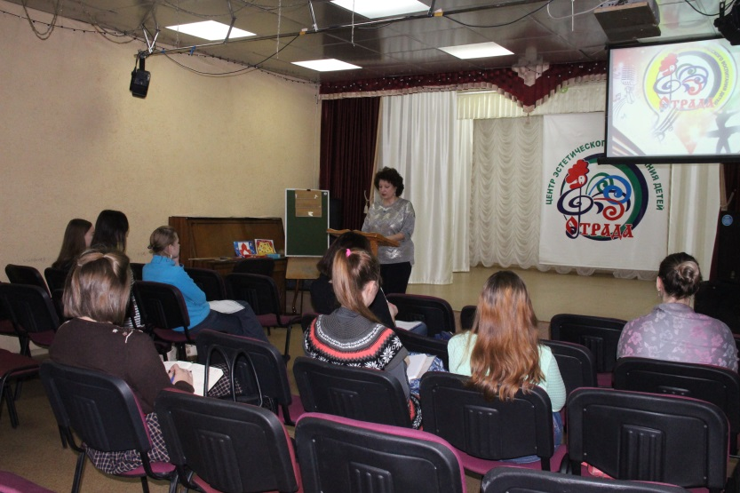
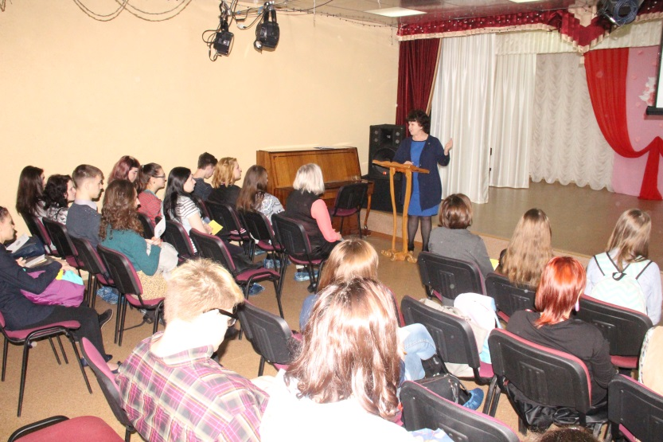
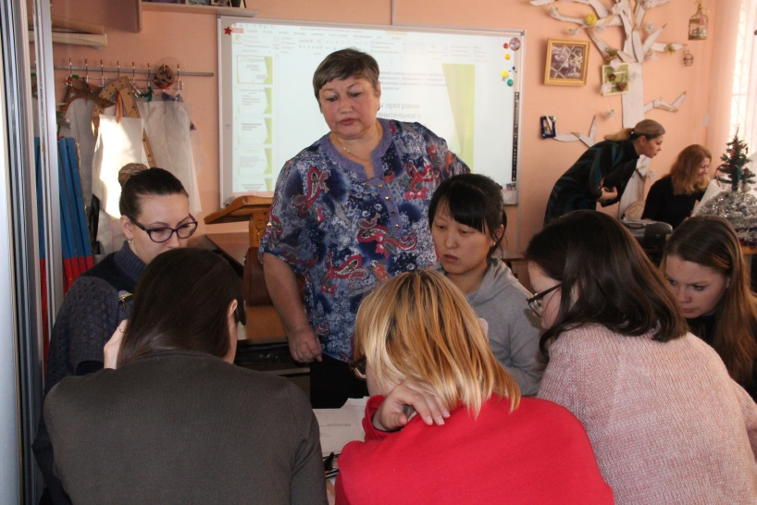
С 2016 года Центр «Отрада» является стажировочной площадкой «Сопровождение молодых специалистов отрасли «Образование», и проводит планомерную работу с МС учреждений дополнительного образования города.

Slide 8
Веер приоритетных направлений саморазвития молодого специалиста в МАУ ДО ЦЭВД «Отрада»
Индивидуальное саморазвитие
Инновационная деятельность
Реализация мероприятий воспитательной системы Центра
Повышение квалификации
Конкурсная деятельность

Slide 9
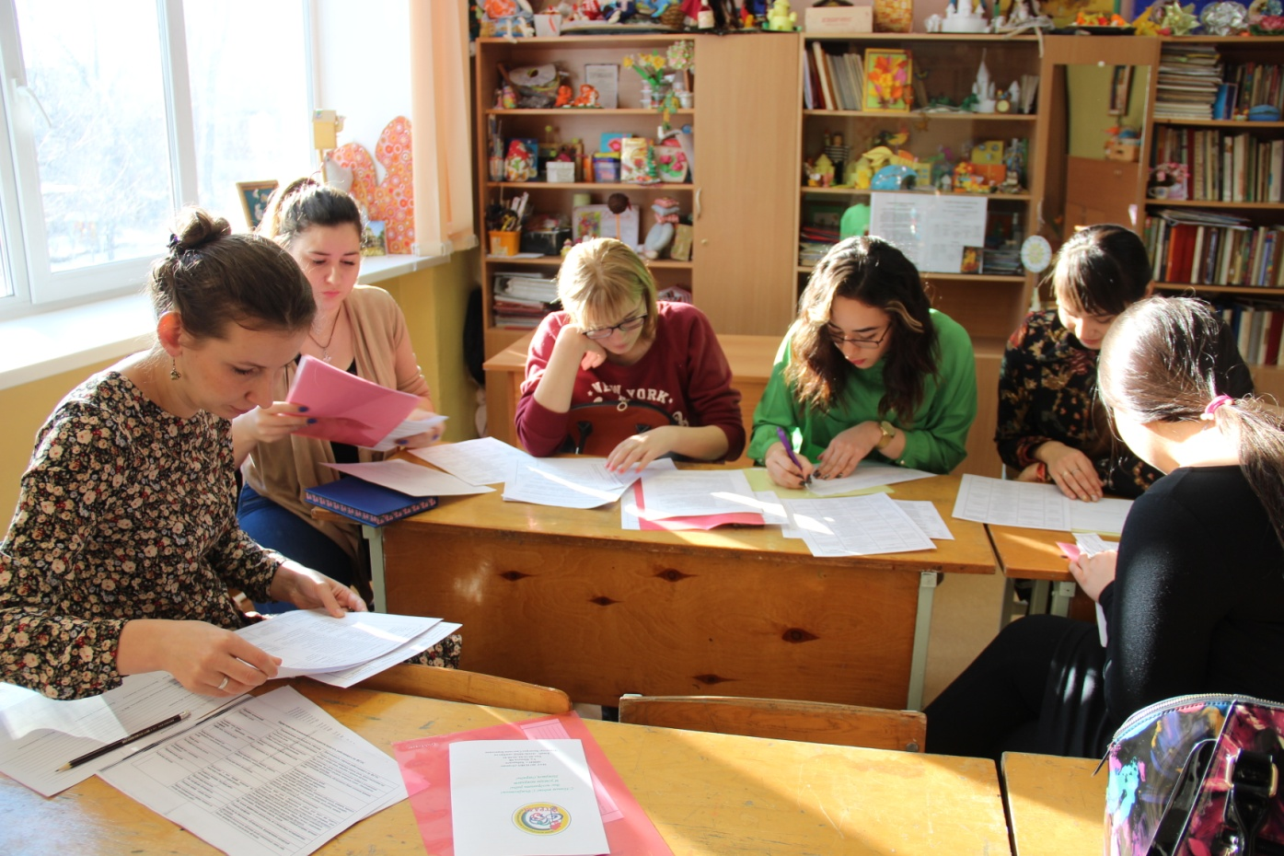
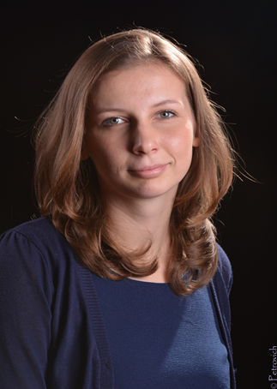
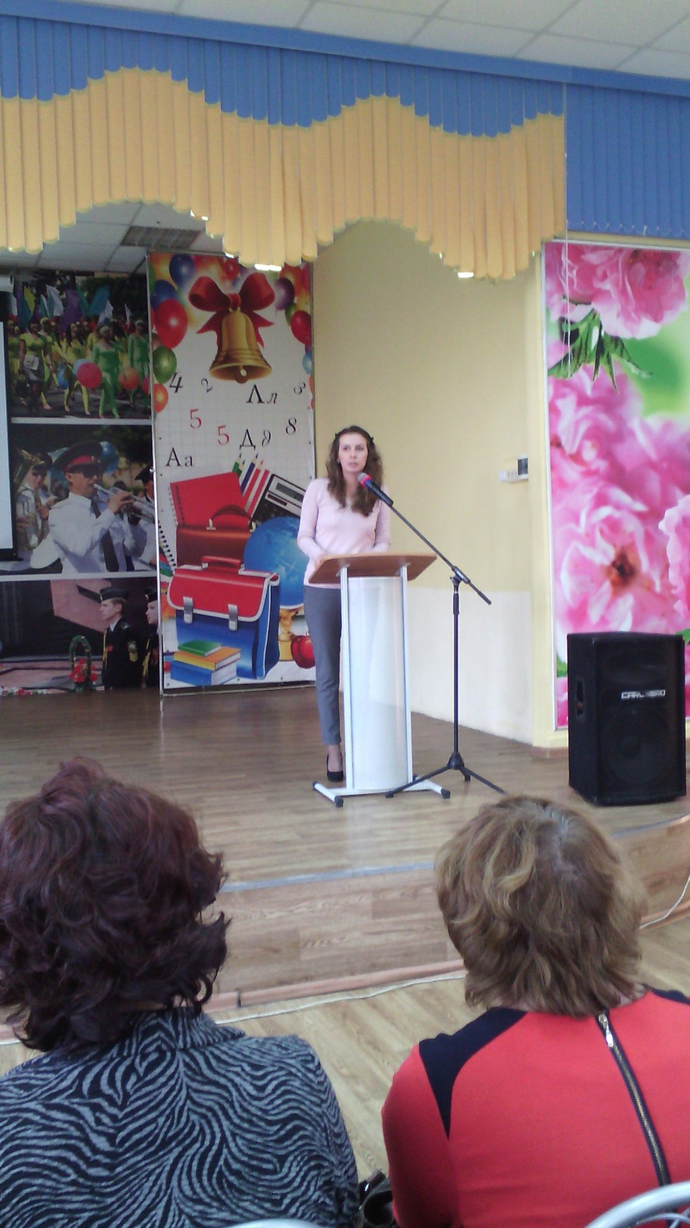
Е.А.Олейник, молодой специалист с 2014 по 2017 г. г., педагог –организатор. Коуч- наставник- И.В. Антонова, зам. директора по УВР.

Slide 10
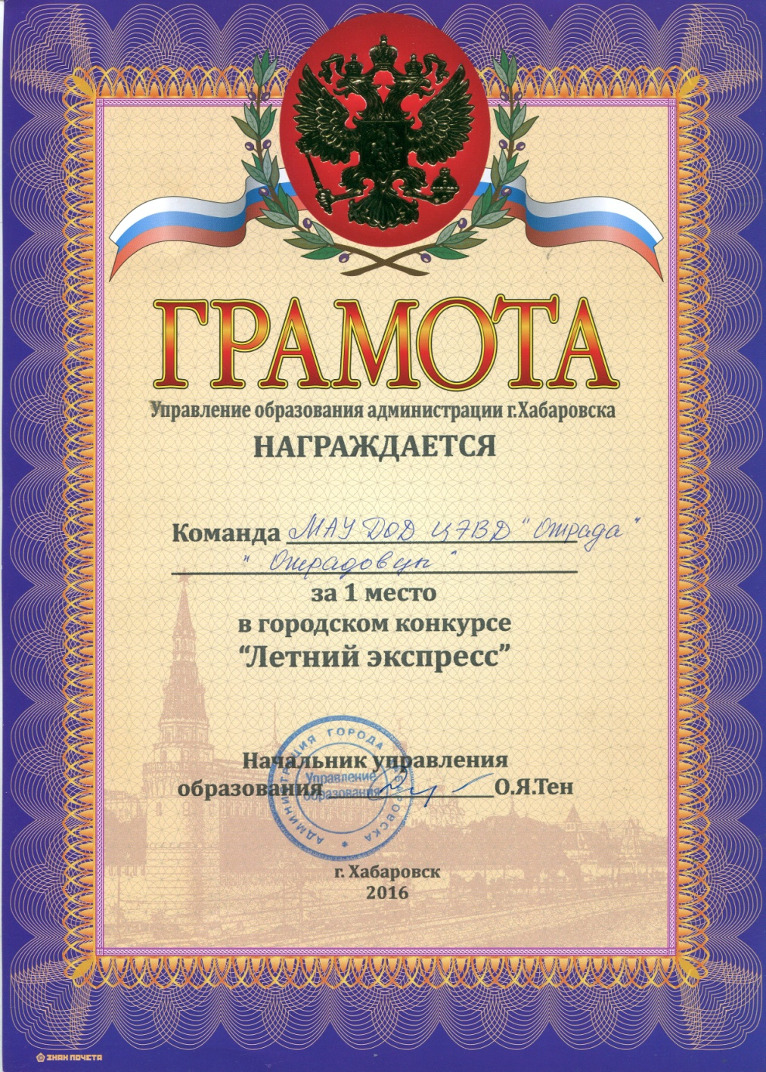
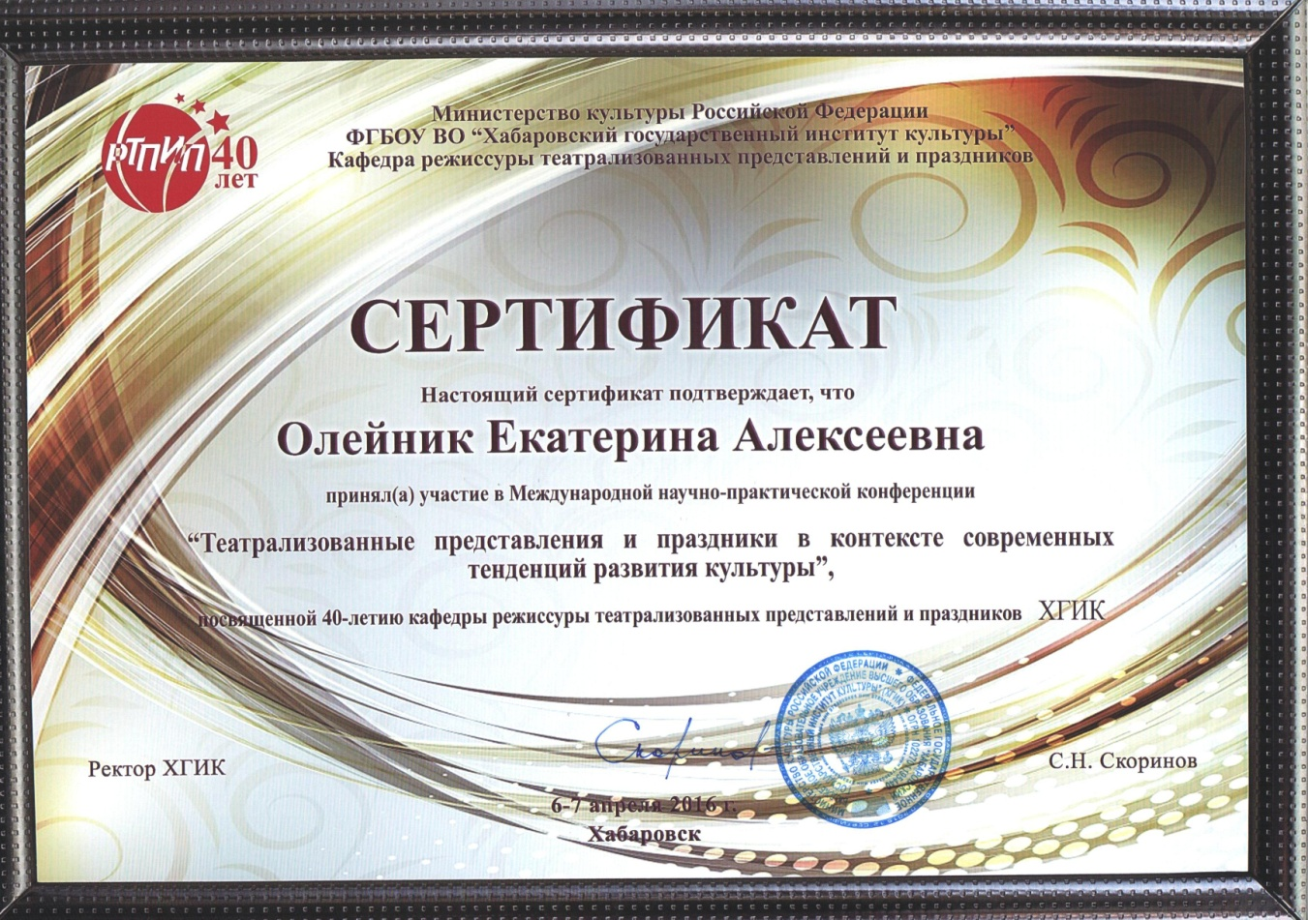

Slide 11
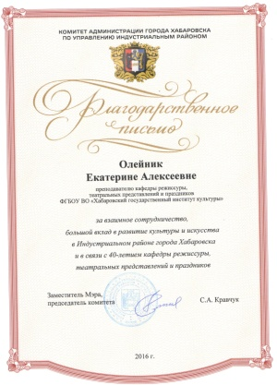
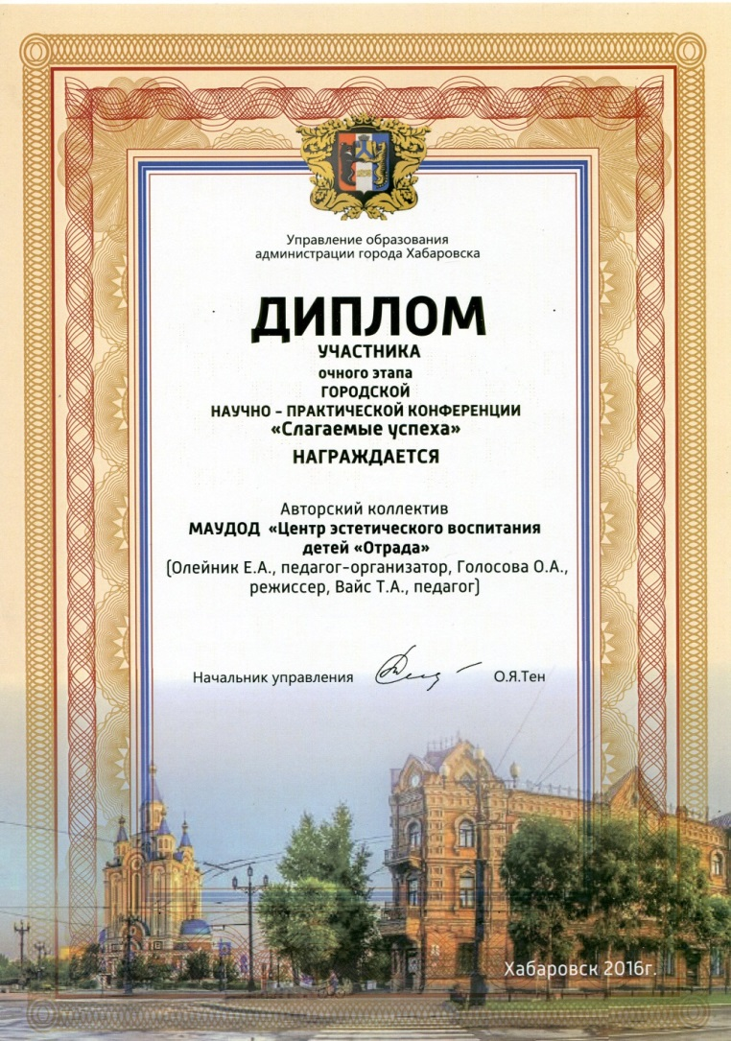
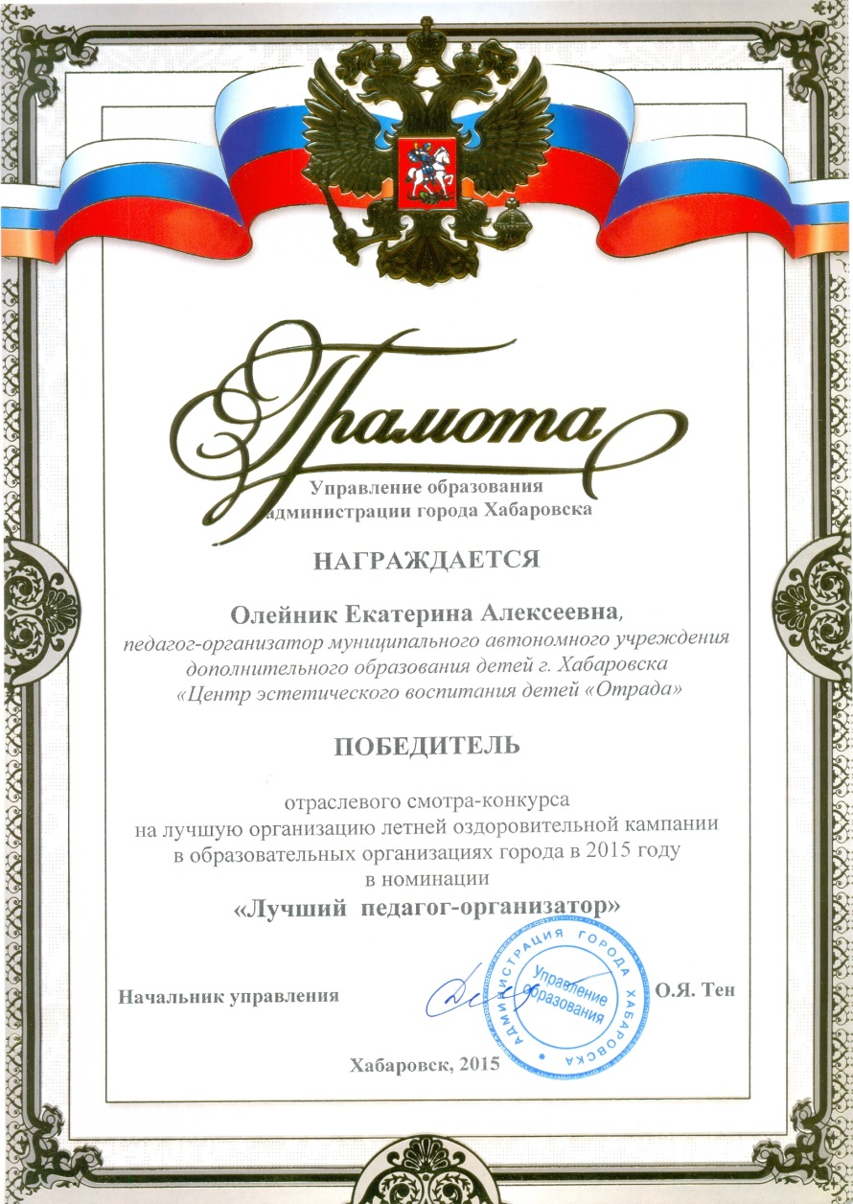
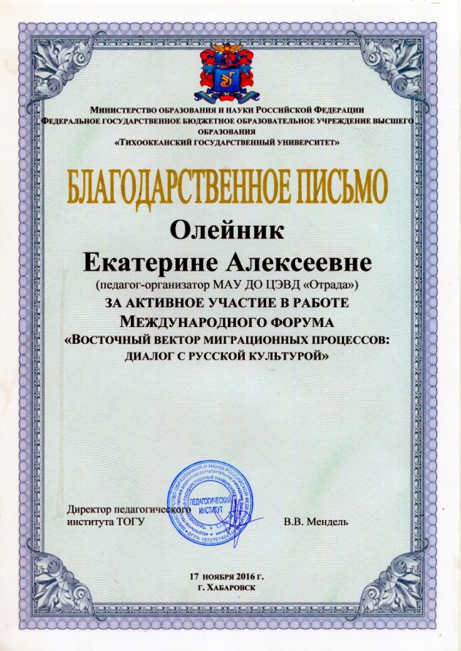
Творческие, педагогические, научные достижения:

